Slide 1
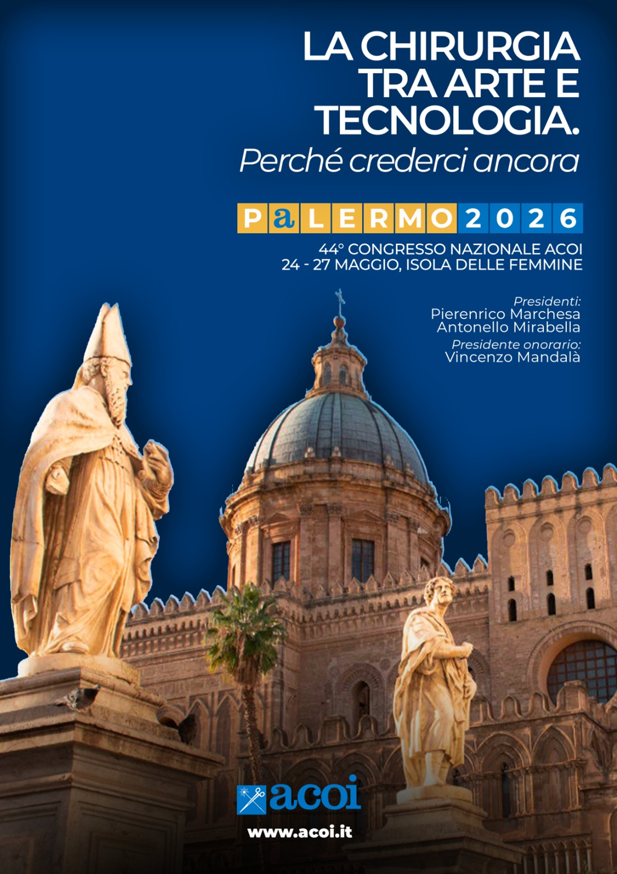

Esperienza a lungo termine del trattamento con EPSiT per sinus pilonidalis
Moretti L.
Cerullo G., Braini A., Colangelo A., Tumminelli F.
Ospedale Santa Maria degli Angeli, Pordenone
24-27 Maggio 2026

Slide 2
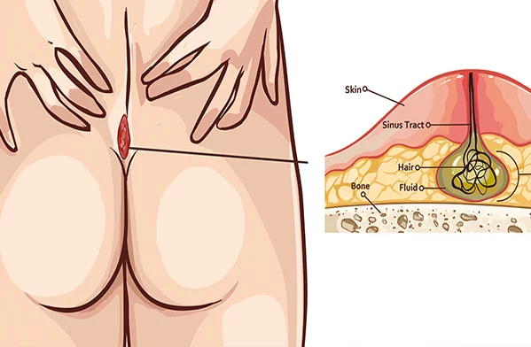

EPSiT : Esperienza di sette anni della Chirurgia Generale di Pordenone
Sinus pilonidalis
Definizione
Patologia infiammatoria cronica della regione sacrococcigea, caratterizzata dalla presenza di uno o più tramiti fistolosi contenenti peli e detriti cutanei
Epidemiologia
  Incidenza 20-30 casi ogni 100.000 abitanti/anno
  Meno frequente nella popolazione Africana e Asiatica, maggiore nei Paesi Mediterranei
Eziologia
  Penetrazione dei peli nella cute della plica interglutea
  Reazione infiammatoria cronica da corpo estraneo
  Infezione batterica secondaria
Fattori di rischio
  Sesso maschile (rapporto M:F = 3-4:1)
  Età tra i 15-35 anni
  Sedentarietà
  Ipertricosi
  Obesità
  Scarsa igiene locale
  Trauma ripetuto della regione sacrococcigea
  Familiarità

Slide 3
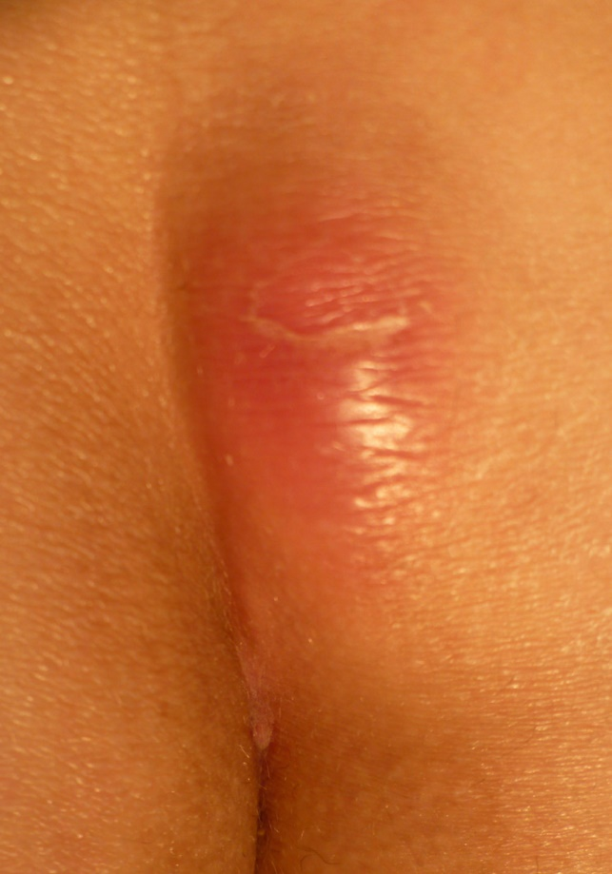
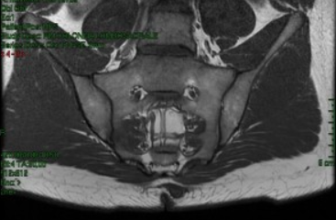
EPSiT : Esperienza di sette anni della Chirurgia Generale di Pordenone
Sinus pilonidalis: diagnosi
  Clinica:
  Cisti asintomatica
  Ascesso acuto
    Dolore locale
    Tumefazione
    Arrossamento cutaneo
    Secrezione sieropurulenta o ematica
    Febbre
  Malattia cronica con secrezioni intermittenti dai tramiti fistolosi
  Imaging: Ecografia, RMN
Diagnosi differenziale:
  Idrosadenite suppurativa
  Pioderma gangrenoso
  Fistola o ascesso perianale
  Osteomielite sacrale
  Foruncolo
  Cisti sebacea infetta
  Teratoma sacrococcigeo
  Cordoma sacrococcigeo od altro tumore presacrale
  Morbo di Crohn

Slide 4
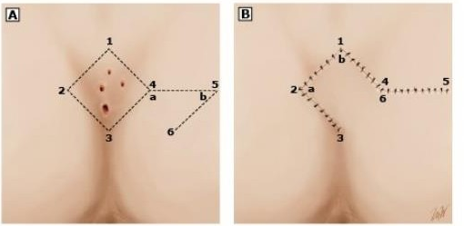
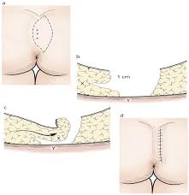
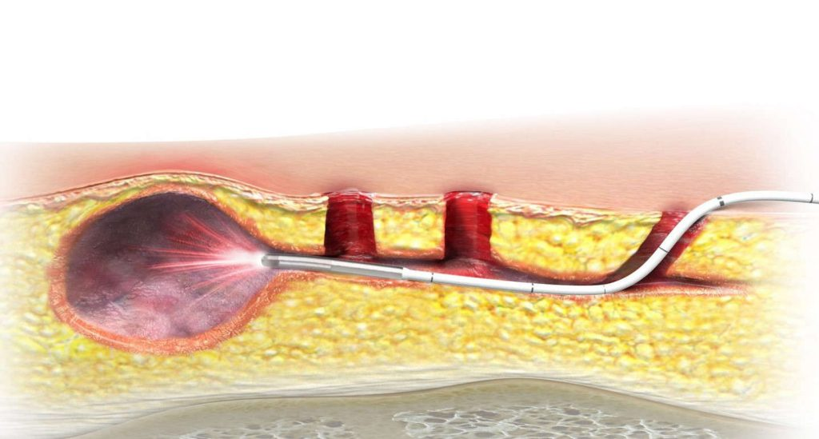
EPSiT : Esperienza di sette anni della Chirurgia Generale di Pordenone
Sinus pilonidalis: trattamento
  Acuto: incisione e drenaggio dell’ascesso, terapia antibiotica
  Definitivo: mira ad asportare/pulire la cisti e i tratti fistolosi
    Tecniche aperte
      Karydakis
      Lembo di Limberg
    Tecniche mininvasive
      EPSiT
      SiLaC (Sinus Laser-Assisted Closure)
      Gips procedure
      Trattamento con fenolo, colla di fibrina

Slide 5
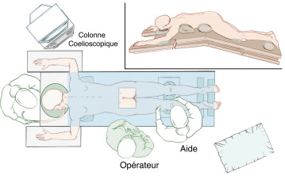
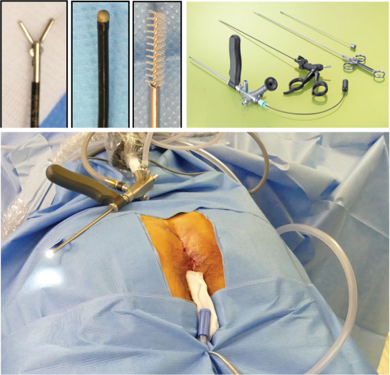
EPSiT : Esperienza di sette anni della Chirurgia Generale di Pordenone
EPSiT
Tecnica sviluppata nel 2013 da Meinero
Permette di ottenere la guarigione completa del sinus attraverso delle piccole incisioni
Due fasi:
  Diagnostica: attraverso il fistuloscopio si identifica la cavità del sinus e dei tragitti fistolosi
  Operativa: rimozione dei peli, pulizia e coagulazione

Slide 6
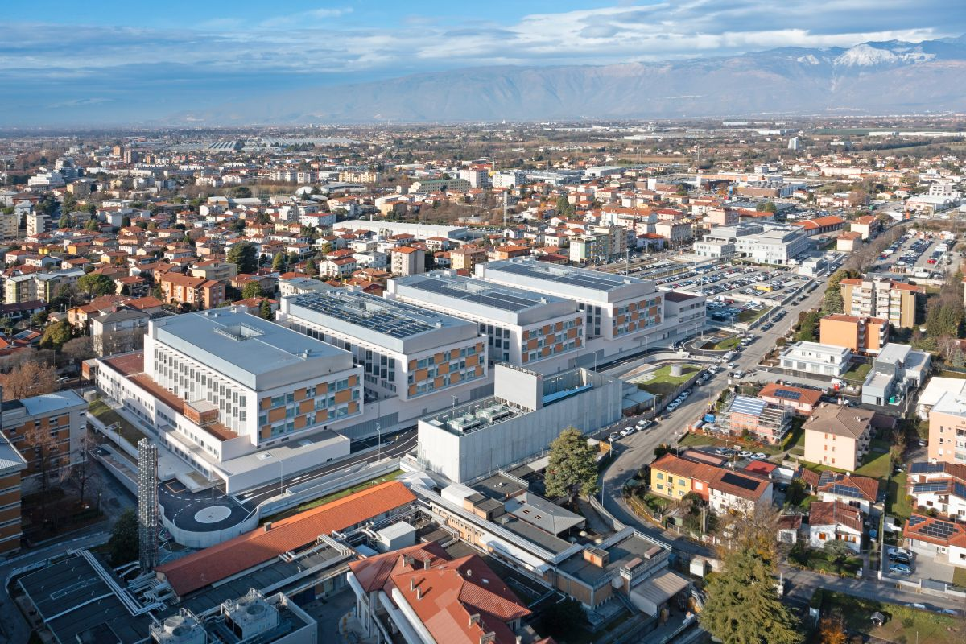
EPSiT : Esperienza di sette anni della Chirurgia Generale di Pordenone
Materiali e Metodi
Studio osservazionale condotto da Gennaio 2018 a Novembre 2024
Pazienti con sinus pilonidalis sintomatici afferenti alla Chirurgia Generale di Pordenone e Spilimbergo
Tutte le procedure sono state eseguite con lo stesso tipo di fistuloscopio (Karl Storz)
Anestesia locale o spinale
Antibiotico profilassi con cefalosporina

Slide 7
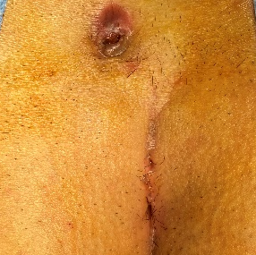
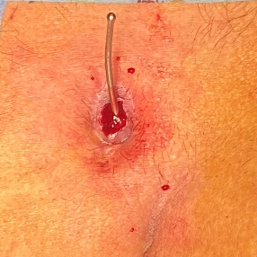
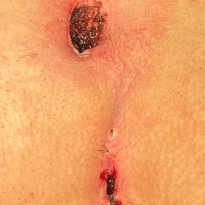
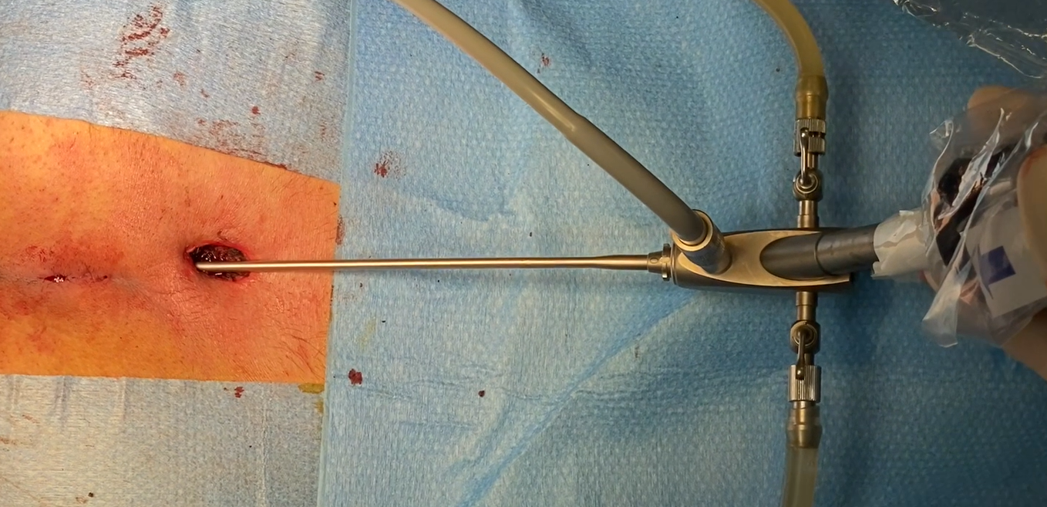
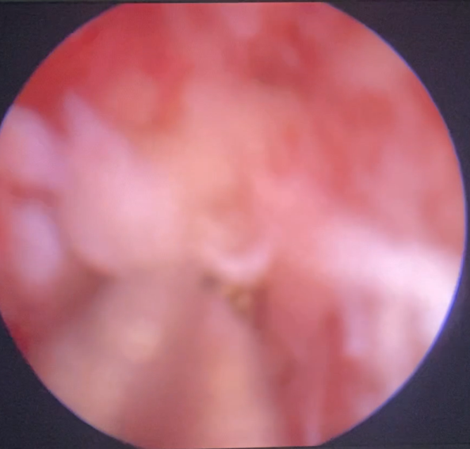
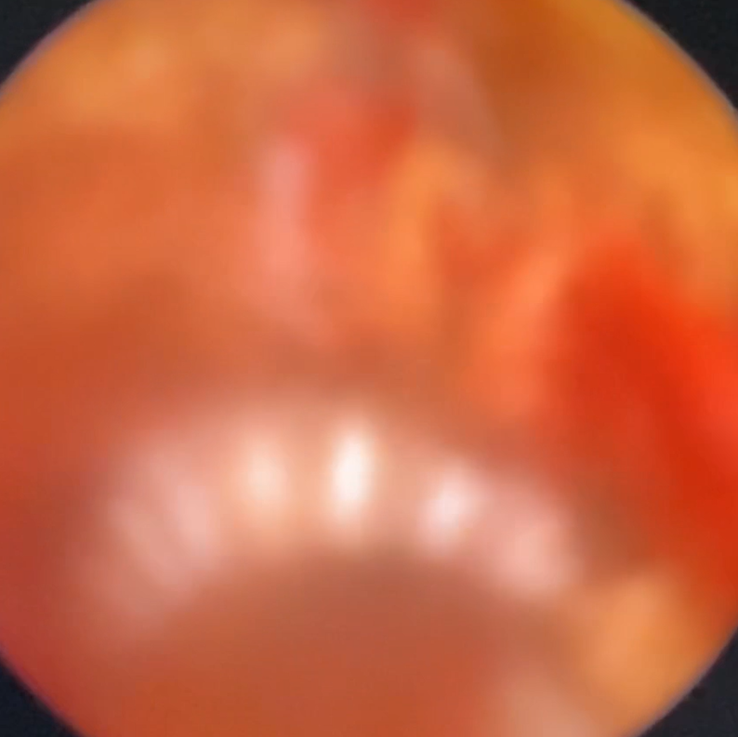
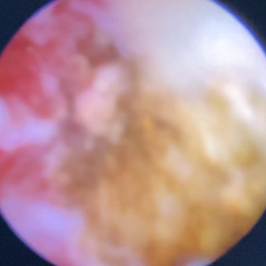
EPSiT : Esperienza di sette anni della Chirurgia Generale di Pordenone
Materiali e Metodi
Il procedimento chirurgico è stato il seguente:
  Paziente in posizione prona, eseguita la disinfezione cutanea con clorexidina
  Ispezione della sede sacrococcigea, introduzione dello specillo negli orifizi cutanei dei tramiti fistolosi
  Asportazione con BE dei granulomi esterni ai tragitti fistolosi
  Introduzione del fistuloscopio attraverso l’orifizio più caudale, avvio dell’irrigazione, identificazione del tragitto primario e di quelli secondari
  Rimozione dei peli con una pinza introdotta nel canale operatorio del fistuloscopio,
  Cruentazione del tragitto fistoloso
  Ablazione della cavità del sinus e dei tratti fistolosi
1
2
3
4
5
6
7

Slide 8
EPSiT : Esperienza di sette anni della Chirurgia Generale di Pordenone
Materiali e Metodi
Tutti i pazienti hanno avuto un ricovero di una notte
Alla dimissione i pazienti venivano istruiti a:
  Eseguire lavaggi con SF due volte al giorno dagli orifizi dei tramiti fistolosi
  Mantenere la zona depilata
Controllo clinico a 1 settimana
Follow-up telefonico per valutare la recidiva a 1-7 anni, in base a qual era l’anno in cui era stata eseguita la chirurgia durante il periodo di studio. 8 pazienti non rintracciabili telefonicamente.
Definizioni:
  Guarigione: chiusura completa degli orifizi esterni
  Recidiva: ricomparsa della sintomatologia dopo un’iniziale guarigione della ferita, classificata in:
    Minima (secrezioni)
    Intermedia (tumefazione)
    Severa (ascesso)

Slide 9
EPSiT: Esperienza di sei anni della Chirurgia Generale di Pordenone
Risultati
Totale di 111 pazienti con sinus pilonidalis sintomatico trattato con EPSiT
Età media 29 ± 12 anni
93 maschi, 18 femmine
Tempo operatorio medio 35 min +/- 13 (range: 12-75 min)
4 casi in cui è stata eseguita un’anestesia locale, 107 spinale
Lunghezza media del tragitto fistoloso principale 3.9 cm +/- 1.9
Presenza di tramiti secondari in 32 pazienti (29%)
Aderenza alla depilazione in 25 pz (22%)
Tempo di guarigione medio 36 giorni

Slide 10
EPSiT: Esperienza di sei anni della Chirurgia Generale di Pordenone
Risultati
Complicanze (3.6%)
  2 infezioni di ferita
  2 necrosi cutanee
Recidiva in 18 pz (16%)
Tempo di recidiva medio 8 mesi (2-48 mesi)
Grado di recidiva
    Minima (secrezioni): 6 pz
    Intermedia (tumefazione): 6 pz
    Severa (ascesso): 6 pz
Trattamento chirurgico della recidiva
  EPSIT 2 casi
  Tecnica tradizionale 1 caso

Slide 11
EPSiT : Esperienza di sette anni della Chirurgia Generale di Pordenone
Risultati
Variabile | Odds Ratio (OR) | IC 95% | P-value
Età (anni) | 0.99 | 0.94 – 1.05 | 0.78
Tempo operatorio (min) | 1.06 | 1.01-1.12 | 0.015
Sesso | 1.62 | 0.28-9.41 | 0.59
Lunghezza fistola (cm) | 0.88 | 0.59-1.33 | 0.55
Tramiti secondari (n) | 0.96 | 0.25-3.64 | 0.96
Tempo di guarigione (giorni) | 1.01 | 0.98-1.05 | 0.34

Slide 12
EPSiT : Esperienza di sette anni della Chirurgia Generale di Pordenone
Discussione: confronto dei nostri dati con la letteratura sull’EPSiT
 | La nostra esperienza | Revisione della letteratura (media)
Periodo di studio (anni) | 7 | 3.6 ( 6mesi - 10 anni)
Numero di pazienti | 111 | 58 (9-250)
M/F (%) | 84/16 | 78/22
Età media | 29 | 20
Tempo operatorio medio (min) | 35 | 37.4
Lunghezza media della fistola (cm) | 3.9 | 5
Complicanze chirurgiche (%) | 3.6 | 13%
Tempo di guarigione medio (giorni) | 36 | 30
Recidiva (%) | 16 | 8.4
Tempo di recidiva medio (mesi) | 8 (1-48) | Non specificato
Aderenza alla depilazione (%) | 22 | Non specificato

Slide 13
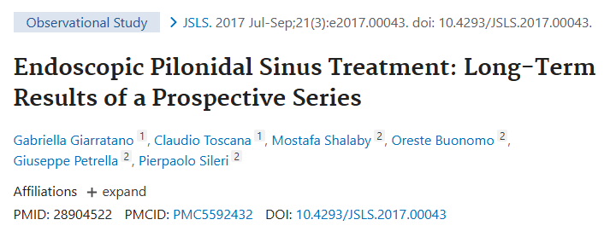
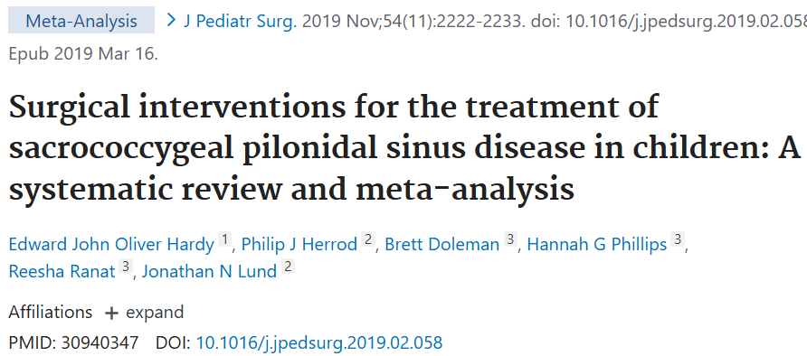
EPSiT : Esperienza di sette anni della Chirurgia Generale di Pordenone
Perché proporre questa tecnica per il sinus pilonidalis
Rispetto alle tecniche tradizionali:
Minore algie post-operatorie
Risultato estetico migliore (cicatrici più piccole)
Gestione domiciliare della ferita più semplice
Recupero più veloce e ritorno alle attività quotidiane precoce (pz generalmente giovani, riduce assenteismo da scuola/lavoro)
Più economico per il SSN
Basso rischio di complicanze e di deiscenza di ferita
Minor rischio di recidive
Possibilità di trattamento delle recidive
  Meno complicato rispetto a trattare un pz che è stato sottoposto a chirurgia con flap
  Re-intervento con EPSiT viene maggiormente accettato dal paziente
Rispetto alle altre tecniche mininvasive:
Visione diretta dei tramiti fistolosi

Slide 14
EPSiT : Esperienza di sette anni della Chirurgia Generale di Pordenone
Il nostro studio
Vantaggi:
Maggior numero di pazienti (n=111) rispetto a quello degli studi presenti fino ad ora (media di 58 pazienti)
Un follow up più lungo di 7 anni rispetto alla media della letteratura (3.8 anni) ci ha permesso di identificare un maggior numero di recidive nel lungo termine
Limiti:
Osservazionale retrospettivo (non si sono potute valutare alcune variabili che potevano correlare con la recidiva)

Slide 15
GRAZIE PER L’ATTENZIONE

